Slide 1



UNIVERSIDAD MAYOR DE SAN SIMÓN FACULTAD DE CIENCIAS Y TEGNOLOGÍA CARRERA DE INGENIERIA DE SISTEMAS
METODOLOGIA INVESTIGACION Y TEC. COMUNICACIÓN GRUPO: IDEAS IN THE CLOUD

Slide 2
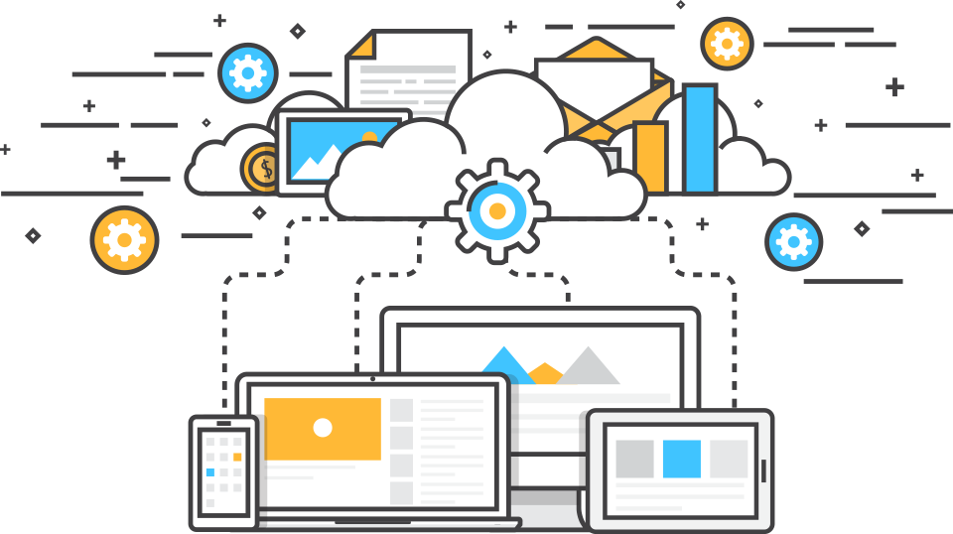
Software as a Service (SaaS)

Slide 3
¿Qué es SaaS?
es modelo de negocio , que permite distribuir software a través de la red , generalmente utilizando internet.
pueden utilizarse para una amplia variedad de tareas, tanto para particulares como para organizaciones.
Son servicios online dentro de un navegador.

Slide 4





ejemplo:
los email libres basados en la web como Hotmail, Gmail o Yahoo! o “google docs.” (herramientas de ofimática de google )

Slide 5




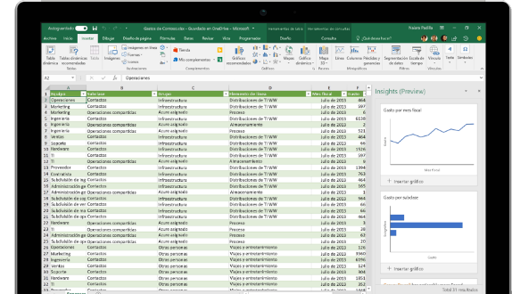

Accesible con una cuenta Gmail o Hotmail.

Slide 6

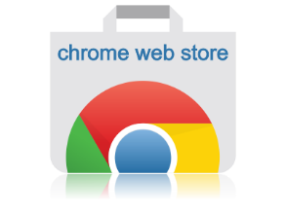
Características fundamentales
APLICACIONES
Instalar aplicaciones de la web de manera sencilla.

Slide 7
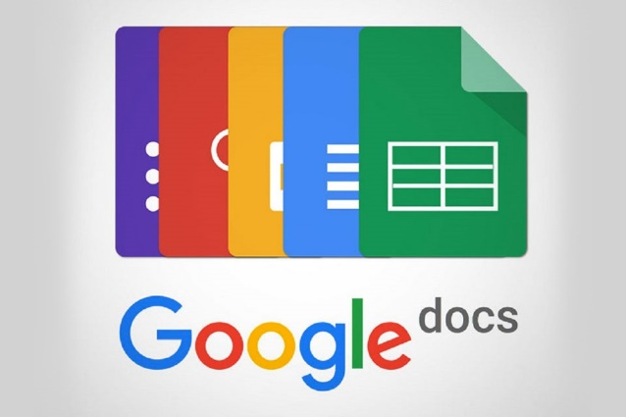

MULTIPLE ACCESO
Acceso al mismo sistema y compartible

Slide 8

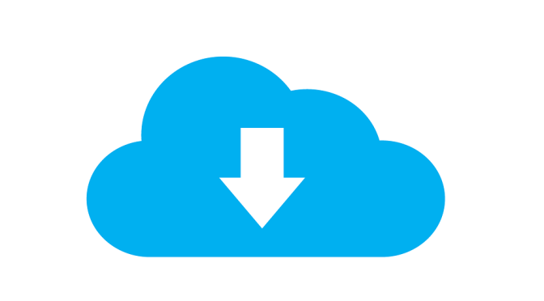
UPDATE
Actualizaciones de manera instantánea

Slide 9
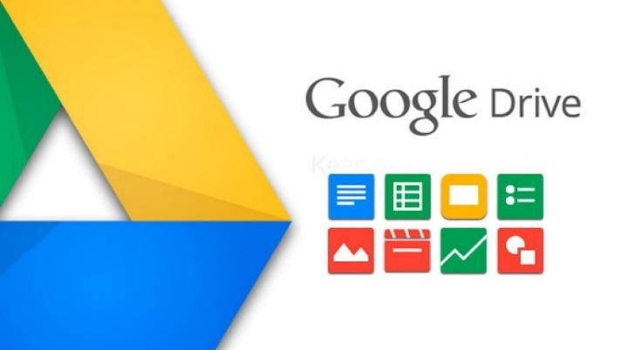

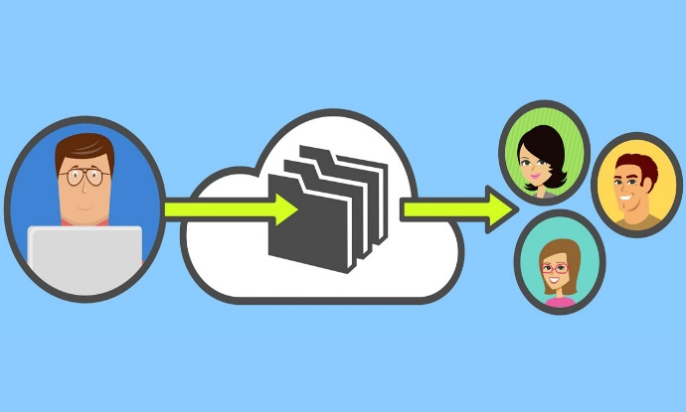
SHARE
Compartir documentos rápido y fácil

Slide 10
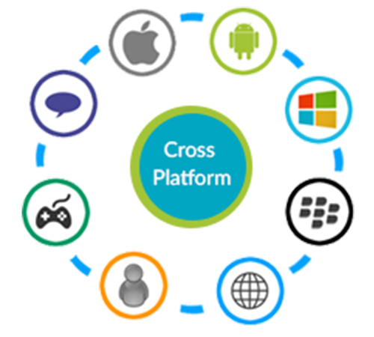
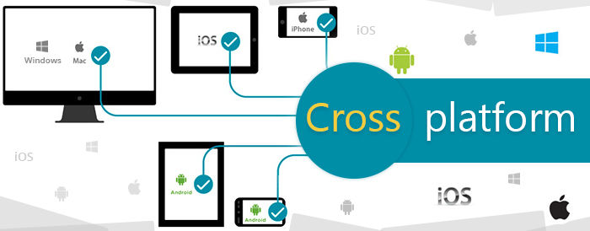
Cross platform
Todo software o dispositivo capaz de poder utilizarse en diferentes plataformas, diversos sistemas .

Slide 11
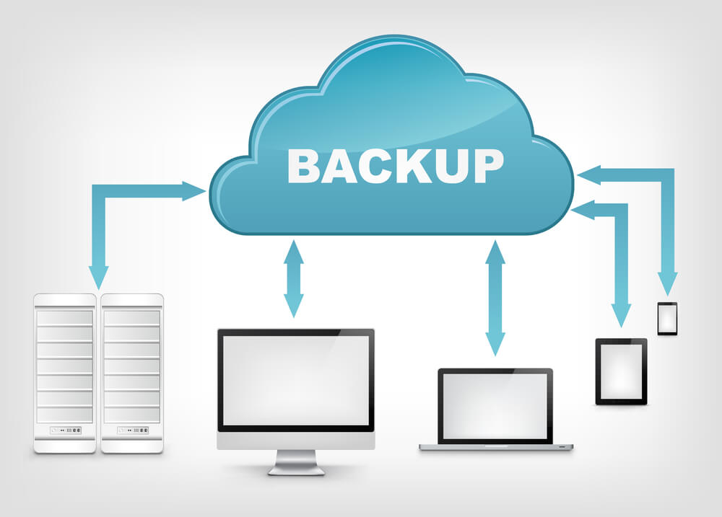
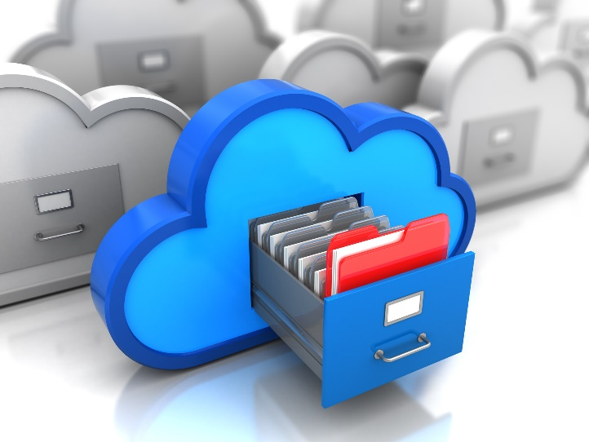
BACKUP
copia de seguridad, archivos de datos

Slide 12
VENTAJAS
No tiene costes adicionales de hardware.
las aplicaciones están listas para utilizarlas desde el momento en que el usuario se suscribe a ellas.
Se paga sólo por lo que se utiliza; si un elemento de software sólo se va a necesitar durante un período limitado, se puede pagar únicamente durante ese período.
Las actualizaciones son automáticas; a menudo sin coste. No se necesitará ningún software nuevo.

Slide 13
Compatibilidad entre dispositivos; por ejemplo tabletas y teléfonos con internet.
Accesible desde cualquier lugar; accesible para cualquiera que tenga un dispositivo capaz de conectarse a internet.

